Slide 1

教務處業務報告
教務主任 吳思樺

Slide 2

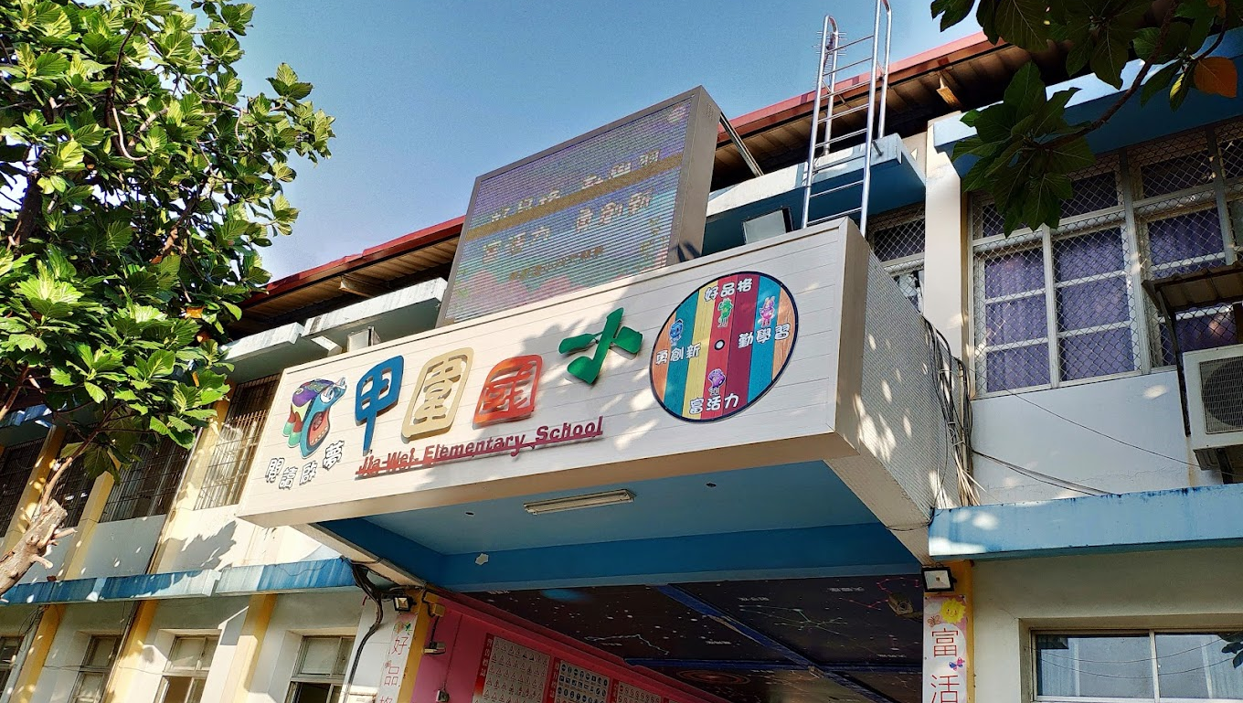

Slide 3
教務處工作職掌
教學事務規劃、執行、檢核
(課程計畫、級課務編配、評量…)
雙語、本土語、各類主題教學計畫
(閱讀、資訊科技…)
學習扶助計畫與推展…
特殊教育行政…

Slide 4
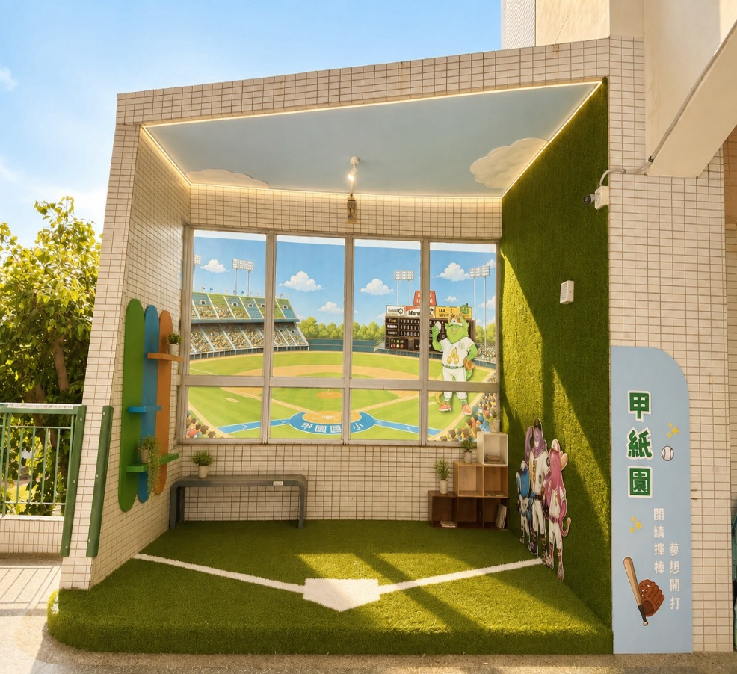
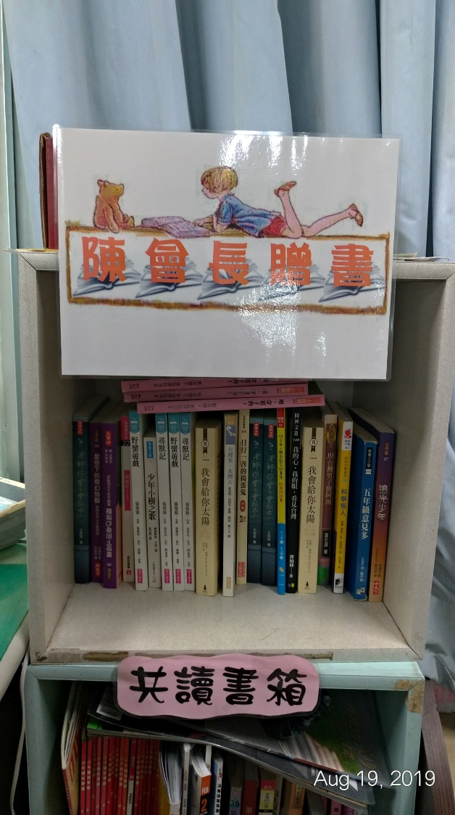
閱讀教育-提供多元閱讀環境
共讀圖書角
班級圖書角

Slide 5
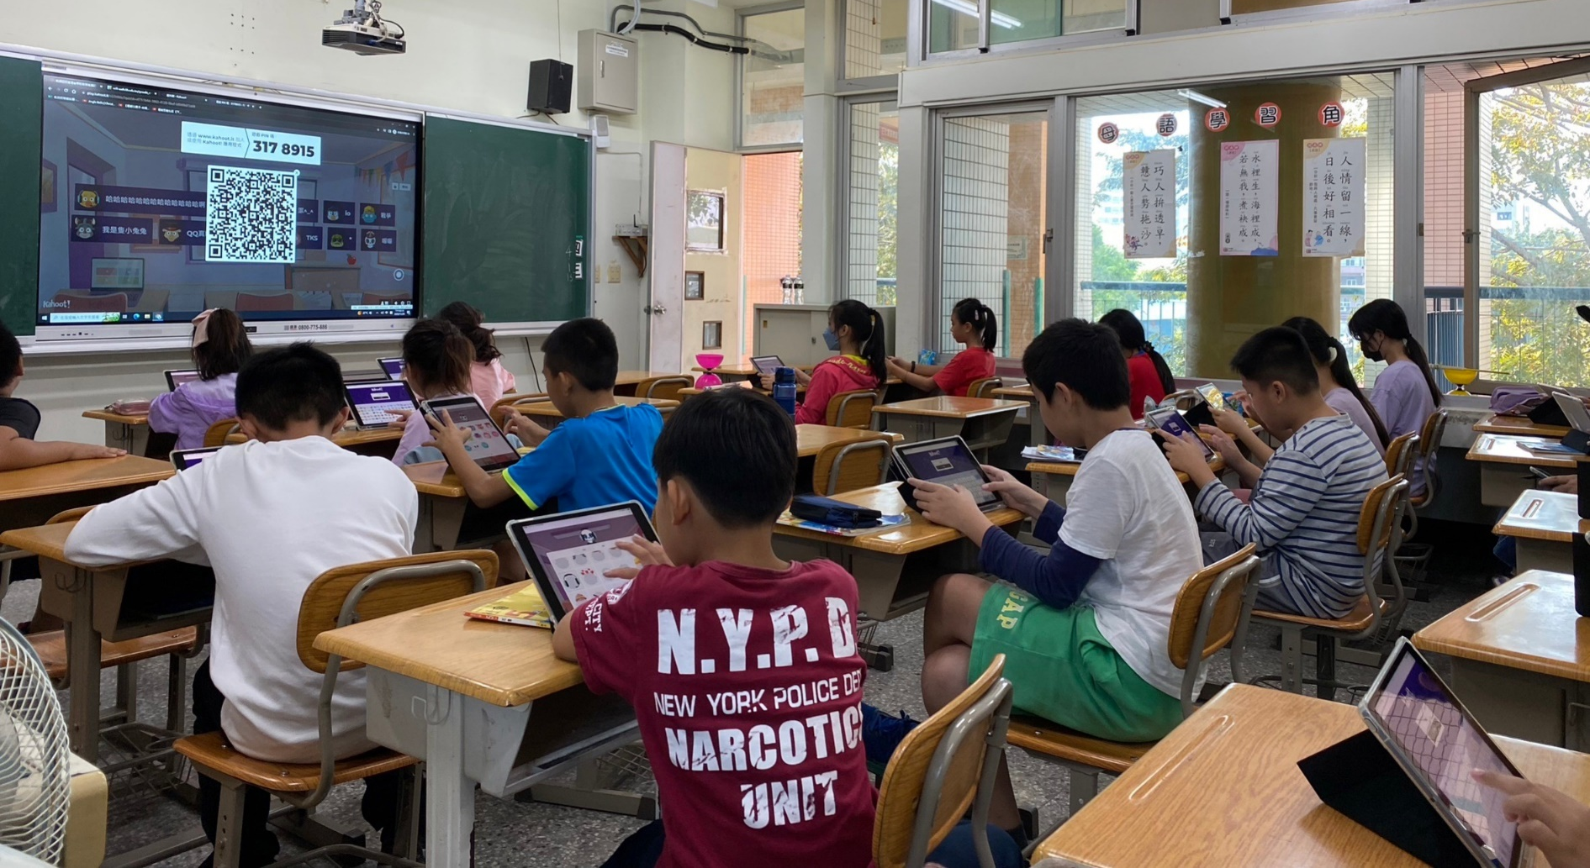
多元教學模組
班班有大屏，生生用平板
本校獲配發27台平板供學生學習使用

Slide 6
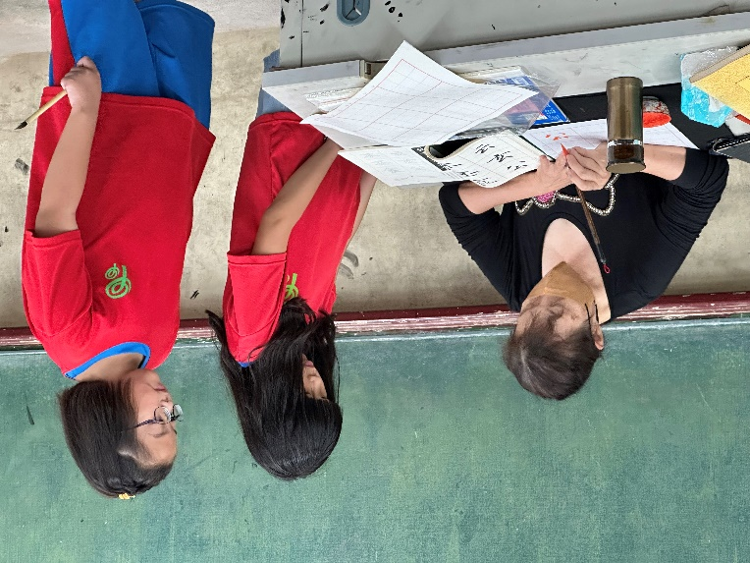
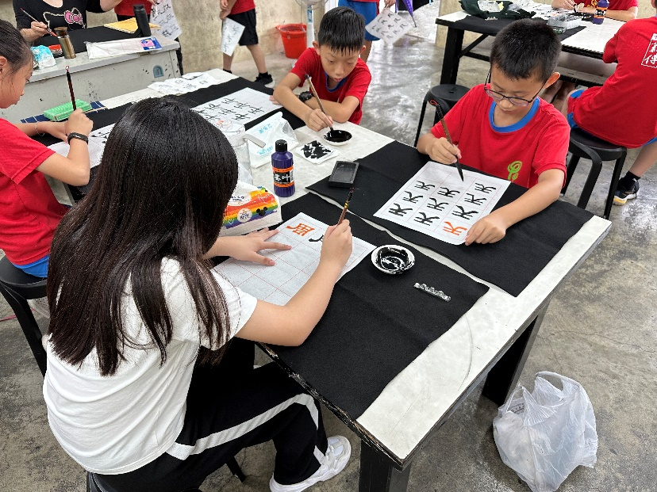
書法課程
三-六年級
每學期10節。

Slide 7


雙語教學

Slide 8
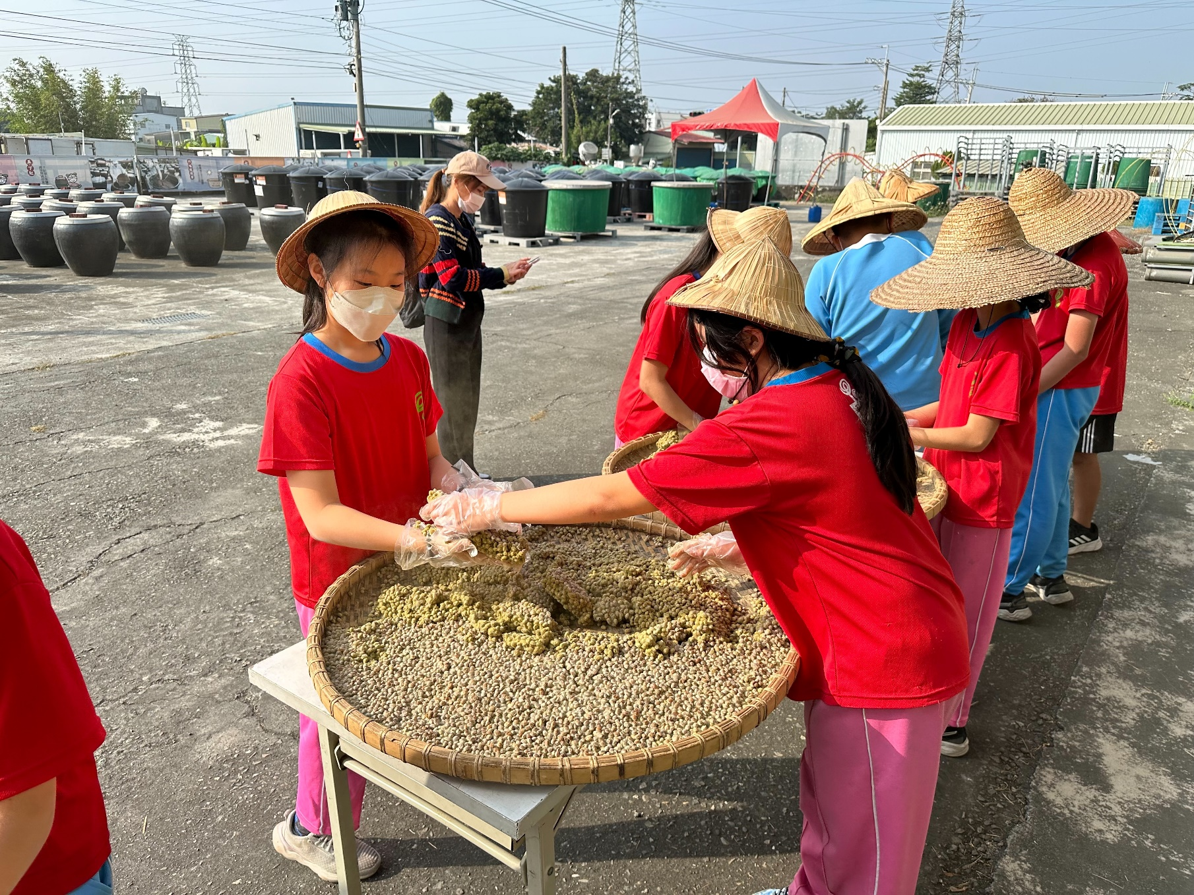
本土語教育-走讀高雄活動

Slide 9
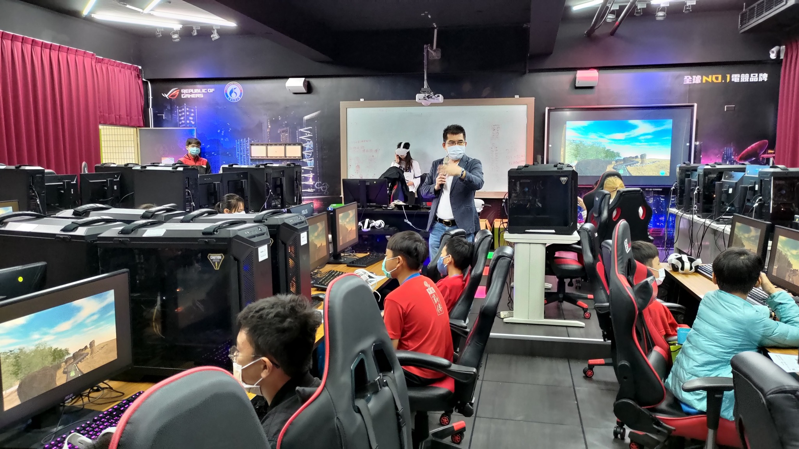
多元活動-科技教育體驗

Slide 10

打開大門，讓世界進來

Slide 11
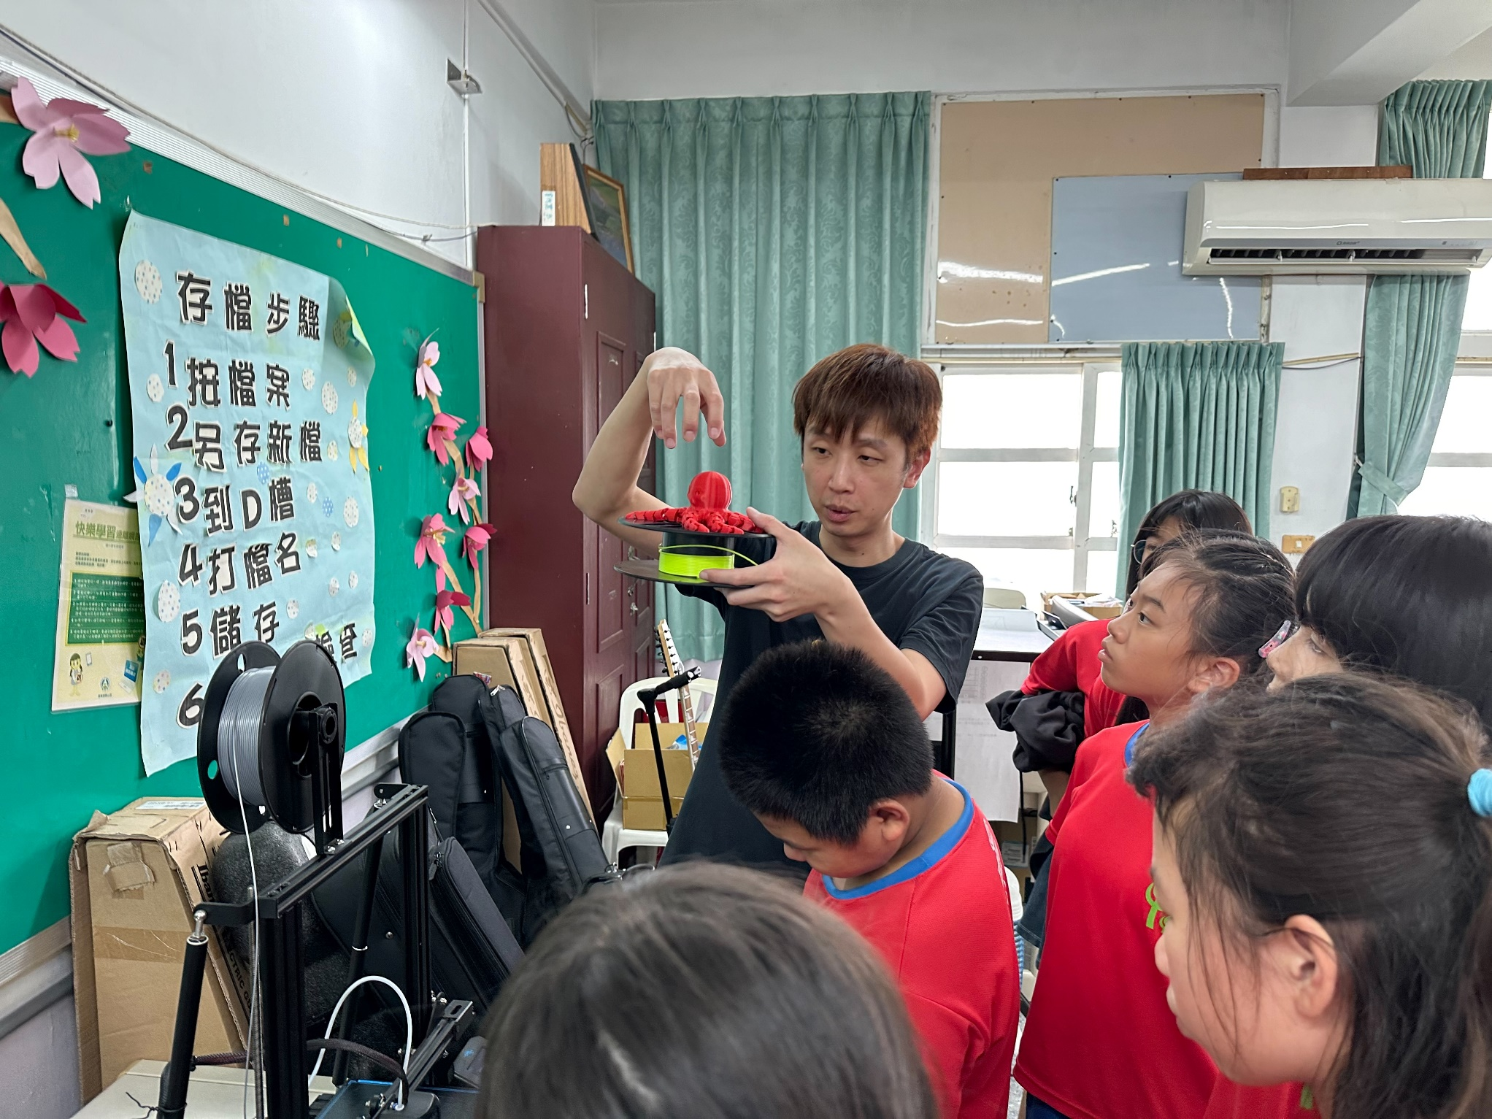

Slide 12

感謝您選擇甲圍國小
一起努力讓孩子更好

Slide 13
教務處
教務主任 吳思樺
教學組長 洪菩謙
6113647#220、221
甲圍國小-歡迎您的加入

